Slide 1
Scala Programming
Lecture: Alex Wang
QQ:532500648
QQ Group:785578696
版权所有：心蓝说Java

Slide 2
心蓝说Java系列程程
PowerMock
Mockito
Concordion
Java 8 in Action
Apache Flume In Action
Apache Sqoop In Action
高并发第一阶段
高并发第二阶段
高并发第三阶段
Google Guava
Apache Kafka In Action
Scala Programming
版权所有：心蓝说Java， QQ：532500648, 淘宝：wangwenjun0609.taobao.com

Slide 3
心蓝说Java计划中的课程
Java 9 模块编程
Java 9 实战编程
Java 9 之JShell
Apache Zookeeper实战
Apache Zookeeper内核剖析
Apache Kafka内核剖析
Scala高级篇
Programming Kotlin
算法与数据结构（Java/Scala）
Apache Storm实战
Java 函数式编程
高并发第四季AQS
网络编程第一季-基础
网络编程第二季-NIO
网络编程第三季-AIO/Mina
网络编程第四季-Netty
Jetty实战视频
Reactive Programming with RxJava
Java程序设计与架构详谈
版权所有：心蓝说Java， QQ：532500648, 淘宝：wangwenjun0609.taobao.com

Slide 4
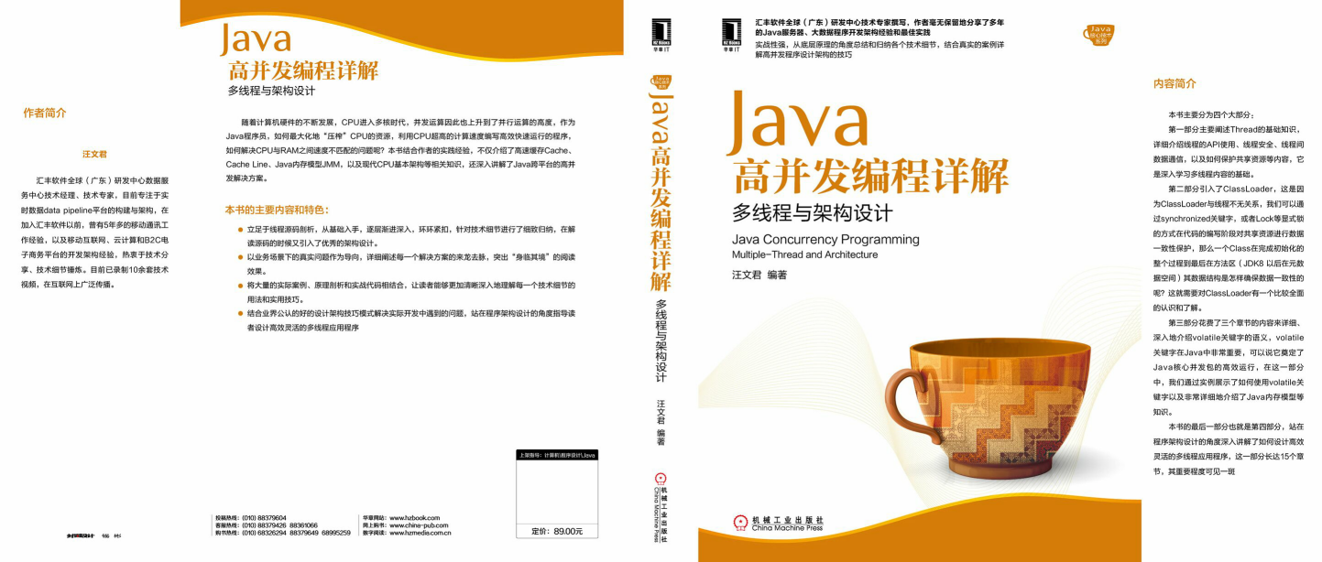
心蓝说Java出版书物
版权所有：心蓝说Java， QQ：532500648, 淘宝：wangwenjun0609.taobao.com

Slide 5
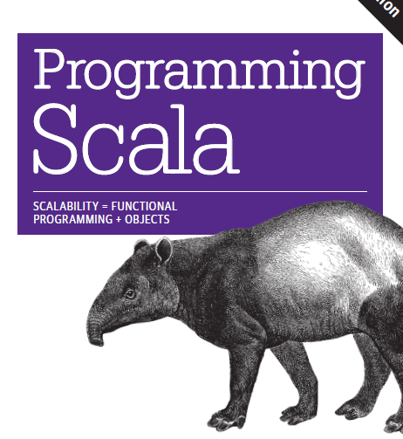
Scala Programming参考书籍
版权所有：心蓝说Java， QQ：532500648, 淘宝：wangwenjun0609.taobao.com

Slide 6
001-Scala入门，开发环境搭建
Scala: http://www.scala-lang.org/
JDK(1.8): http://www.oracle.com/technetwork/java/javase/downloads/jdk8-downloads-2133151.html
Intellij Idea: https://www.jetbrains.com/idea/
Scala plugins for Intellij: Scala
Configure the environments for scala
版权所有：心蓝说Java， QQ：532500648, 淘宝：wangwenjun0609.taobao.com

Slide 7
002-scala脚本,while,if,foreach,for
scala 脚本简单练习
while
if
for
foreach
版权所有：心蓝说Java， QQ：532500648, 淘宝：wangwenjun0609.taobao.com

Slide 8
003-scala数组类型学习
如何定义如数组
如何给数组中赋值
如何枚举数组中的值
数组中赋值与枚举的本质
如何在定义数组时初始化
版权所有：心蓝说Java， QQ：532500648, 淘宝：wangwenjun0609.taobao.com

Slide 9
004-scala 列表（list）类型学习
list的创建
list的特性
list的不可变性（方法没有副作用）
list的常用方法讲解与练习
版权所有：心蓝说Java， QQ：532500648, 淘宝：wangwenjun0609.taobao.com

Slide 10
006-scala 元组（Tuple）类型学习
Tuple的创建
Tuple元素的访问
Tuple类型的特点
版权所有：心蓝说Java， QQ：532500648, 淘宝：wangwenjun0609.taobao.com

Slide 11
007-scala 集合（Set）类型学习
Set的创建于初始化
Set的基本操作
版权所有：心蓝说Java， QQ：532500648, 淘宝：wangwenjun0609.taobao.com

Slide 12
008-scala 映射（Map）类型学习
Map的创建于初始化
Map的特性及其基本操作
版权所有：心蓝说Java， QQ：532500648, 淘宝：wangwenjun0609.taobao.com

Slide 13
009-scala函数式风格编程初探
函数式编码初探
没有副作用的函数调用
消除var
Source与文件介绍
版权所有：心蓝说Java， QQ：532500648, 淘宝：wangwenjun0609.taobao.com

Slide 14
010-Scala类字段和方法
Scala中的类
Scala类中的字段
Scala类中的方法
版权所有：心蓝说Java， QQ：532500648, 淘宝：wangwenjun0609.taobao.com

Slide 15
011-Scala中的Singleton对象
Scala中的Singleton对象介绍
Scala中伴生对象的介绍（同一个文件下，与类同名，可以互相访问私有属性以及方法）
版权所有：心蓝说Java， QQ：532500648, 淘宝：wangwenjun0609.taobao.com

Slide 16
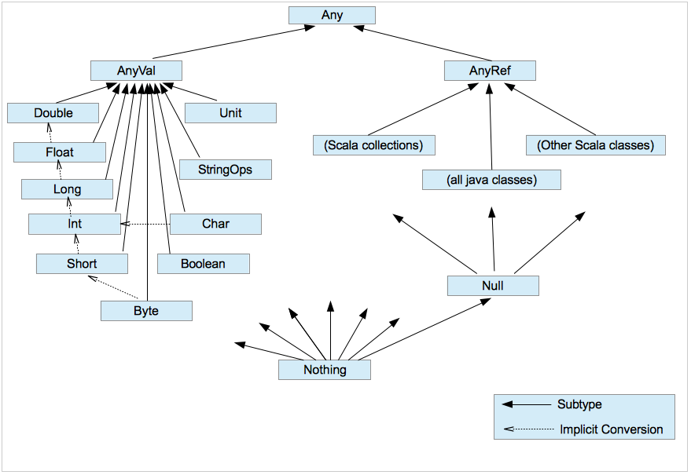
012-Scala的基本类型和操作-I
版权所有：心蓝说Java， QQ：532500648, 淘宝：wangwenjun0609.taobao.com

Slide 17
012-Scala的基本数据类型和操作-II
版权所有：心蓝说Java， QQ：532500648, 淘宝：wangwenjun0609.taobao.com

Slide 18
012-Scala的类型继承关系-III
1. Any, AnyVal, AnyRef,Object之间的关系
2. https://stackoverflow.com/questions/2335319/what-are-the-relationships-between-any-anyval-anyref-object-and-how-do-they-m
3. https://stackoverflow.com/questions/16173477/usages-of-null-nothing-unit-in-scala
版权所有：心蓝说Java， QQ：532500648, 淘宝：wangwenjun0609.taobao.com

Slide 19
013-函数式对象
创建Scala Class
有参构造函数
定义类方法
重写父类方法
版权所有：心蓝说Java， QQ：532500648, 淘宝：wangwenjun0609.taobao.com

Slide 20
014-this，私有方法，辅助构造函数
辅助构造函数
this
私有方法
版权所有：心蓝说Java， QQ：532500648, 淘宝：wangwenjun0609.taobao.com

Slide 21
015-方法重载，隐式转换初探
Scala方法重载
隐式转换
版权所有：心蓝说Java， QQ：532500648, 淘宝：wangwenjun0609.taobao.com

Slide 22
016-Scala内建控制结构之IF
IF控制语句在scala中的特点
版权所有：心蓝说Java， QQ：532500648, 淘宝：wangwenjun0609.taobao.com

Slide 23
017-Scala内建控制结构之while/do while
while控制的用法
do while控制的用法
unit
()
版权所有：心蓝说Java， QQ：532500648, 淘宝：wangwenjun0609.taobao.com

Slide 24
018-Scala内建控制结构之for-I
for内建控制的用法
generator(发生器|生成器)
Range
过滤
版权所有：心蓝说Java， QQ：532500648, 淘宝：wangwenjun0609.taobao.com

Slide 25
019-Scala内建控制结构之for-II
for{} yield{}产生一个新的集合
去break，去continue
版权所有：心蓝说Java， QQ：532500648, 淘宝：wangwenjun0609.taobao.com

Slide 26
020-Scala中的异常处理
Scala中的异常处理基本用法
异常处理返回值
Nothing
版权所有：心蓝说Java， QQ：532500648, 淘宝：wangwenjun0609.taobao.com

Slide 27
021-Scala中的匹配表达式
Scala匹配表达式
与switch case对比
版权所有：心蓝说Java， QQ：532500648, 淘宝：wangwenjun0609.taobao.com

Slide 28
021-Scala中的本地方法
Scala中的本地函数介绍
Scala中的本地函数原理
版权所有：心蓝说Java， QQ：532500648, 淘宝：wangwenjun0609.taobao.com

Slide 29
022-Scala中的头等函数以及函数字面量
什么是头等函数
头等函数的编写方式
头等函数作为参数
头等函数作为返回值
版权所有：心蓝说Java， QQ：532500648, 淘宝：wangwenjun0609.taobao.com

Slide 30
023-Scala中的占位符的使用
Scala中占位符的基本用法
使用占位符将普通函数转换为头等函数
版权所有：心蓝说Java， QQ：532500648, 淘宝：wangwenjun0609.taobao.com

Slide 31
024-Scala中的部分函数
什么是部分函数
部分函数可以看作是函数的多态
部分函数的使用
版权所有：心蓝说Java， QQ：532500648, 淘宝：wangwenjun0609.taobao.com

Slide 32
025-Scala中的闭包
什么是闭包：在一个函数中可以访问另外一个函数中的变量
Javascript如何定义闭包
Scala中如何定义闭包
版权所有：心蓝说Java， QQ：532500648, 淘宝：wangwenjun0609.taobao.com

Slide 33
026-Scala方法中重复参数
Scala方法中可重复参数基本用法
与Java对比
结合Array[T],Set[T],List[T],Map[K,V],Tuple[T]练习
版权所有：心蓝说Java， QQ：532500648, 淘宝：wangwenjun0609.taobao.com

Slide 34
027-Scala中的高阶函数
能够接受函数参数的函数
能够返回函数的函数
版权所有：心蓝说Java， QQ：532500648, 淘宝：wangwenjun0609.taobao.com

Slide 35
028-Scala中的尾递归
递归的基本介绍
尾递归的讲解
尾递归的好处
版权所有：心蓝说Java， QQ：532500648, 淘宝：wangwenjun0609.taobao.com

Slide 36
029-内容回顾课程总结1
内容回顾与总结
版权所有：心蓝说Java， QQ：532500648, 淘宝：wangwenjun0609.taobao.com

Slide 37
030-内容回顾课程总结2
内容回顾与总结
版权所有：心蓝说Java， QQ：532500648, 淘宝：wangwenjun0609.taobao.com

Slide 38
031-内容回顾课程总结3
内容回顾与总结
版权所有：心蓝说Java， QQ：532500648, 淘宝：wangwenjun0609.taobao.com

Slide 39
032-减少重复的代码
善于找出重复的代码并且知道如何重构
充分利用高阶函数
在编写代码的时候就要考虑到它的扩展性
所谓扩展性通俗的讲就是如何设计变化带来的影响
版权所有：心蓝说Java， QQ：532500648, 淘宝：wangwenjun0609.taobao.com

Slide 40
034-Scala中的柯里化（Currying）
Scala中柯里化的基本语法
Scala中柯里化的主要用途（函数级别的多态）
版权所有：心蓝说Java， QQ：532500648, 淘宝：wangwenjun0609.taobao.com

Slide 41
035-Scala自定义控制结构
当Scala代码中有大量重复代码的时候，可以考虑创建新的控制结构
在Scala中任意的方法调用，只要确定传入的值只有一个参数，可以使用花括号代替小括号
自建控制接口的好处可以减少方法调用时很多参数传入带来的不便
版权所有：心蓝说Java， QQ：532500648, 淘宝：wangwenjun0609.taobao.com

Slide 42
036-Scala中的传递名称参数
传递名称参数的语法讲解
传递名称参数的用途
版权所有：心蓝说Java， QQ：532500648, 淘宝：wangwenjun0609.taobao.com

Slide 43
037-Scala中的抽象类组合与继承
Scala中的抽象类（抽象方法，抽象字段）定义
Scala中的继承
Scala中使用字段重写抽象方法
Scala中禁止方法（无参）与字段同名
版权所有：心蓝说Java， QQ：532500648, 淘宝：wangwenjun0609.taobao.com

Slide 44
038-Scala中的抽象类组合与继承
Scala中的抽象类，调用超类构造函数
与Java之间的对比
版权所有：心蓝说Java， QQ：532500648, 淘宝：wangwenjun0609.taobao.com

Slide 45
039-Scala中的抽象类组合与继承
Scala中的override以及和Java的对比
Scala中的多态和动态绑定
Scala中的final
版权所有：心蓝说Java， QQ：532500648, 淘宝：wangwenjun0609.taobao.com

Slide 46
040-Scala中的抽象类组合与继承
调用父类方法
类型转换和检查
通过模式匹配做类型检查
版权所有：心蓝说Java， QQ：532500648, 淘宝：wangwenjun0609.taobao.com

Slide 47
041-Scala中的抽象类组合与继承
匿名子类（类型对应于结构类型）
构造顺序和提前定义
版权所有：心蓝说Java， QQ：532500648, 淘宝：wangwenjun0609.taobao.com

Slide 48
042-Scala中的继承层级
版权所有：心蓝说Java， QQ：532500648, 淘宝：wangwenjun0609.taobao.com

Slide 49
043-Scala中的继承层级
Any中 ==, !=的方法为final
想要改变==,!=方法的行为，需要重写equals方法
Null（Null是null的引用类型，他是每一个AnyRef的子类）
Nothing（是所有类型的子类）
版权所有：心蓝说Java， QQ：532500648, 淘宝：wangwenjun0609.taobao.com

Slide 50
044-内容回顾与总结-4
内容回顾与总结
版权所有：心蓝说Java， QQ：532500648, 淘宝：wangwenjun0609.taobao.com

Slide 51
045-Scala中的特质（Trait）
Scala不能同时继承多个类，但是可以混入多个Trait
Scala中的特质类似于Java中的接口，但是不同于接口
Scala中特质的基本用法
版权所有：心蓝说Java， QQ：532500648, 淘宝：wangwenjun0609.taobao.com

Slide 52
046-Scala中的瘦接口与胖接口
在Scala Trait中增加接口子类无需全部实现
瘦接口与胖接口的实战
版权所有：心蓝说Java， QQ：532500648, 淘宝：wangwenjun0609.taobao.com

Slide 53
047-Ordered 特质（Trait）
编写可比较大小的class
混入Ordered特质
版权所有：心蓝说Java， QQ：532500648, 淘宝：wangwenjun0609.taobao.com

Slide 54
048-带有特质（Trait）的对象
特质中的具体字段
特质中的抽象字段
带有特质的对象
版权所有：心蓝说Java， QQ：532500648, 淘宝：wangwenjun0609.taobao.com

Slide 55
049-特质（Trait）作为可堆砌的改变
Trait的更进一步用法
Trait之间的Super
版权所有：心蓝说Java， QQ：532500648, 淘宝：wangwenjun0609.taobao.com

Slide 56
050-特质（Trait）的线性执行次序
对于多重继承而言，super的调用事先是确定好的
对于特质来讲，super的调用是混入了线性化决定的
版权所有：心蓝说Java， QQ：532500648, 淘宝：wangwenjun0609.taobao.com

Slide 57
051-Scala中的包
Scala采用了与Java平台完整的包机制
Scala有两种包的表现形式
版权所有：心蓝说Java， QQ：532500648, 淘宝：wangwenjun0609.taobao.com

Slide 58
052-Scala中包的引用
Scala中包的引用也是通过关键字import
Scala的导入可以出现在任何地方
Scala导入的选择器子句
Scala导入时重命名
Scala中的隐式引用（scala，java.lang）
版权所有：心蓝说Java， QQ：532500648, 淘宝：wangwenjun0609.taobao.com

Slide 59
053-Scala中的访问修饰符
Scala中对类，单例对象，特质的访问修饰基本上类似于Java
默认为public，当然还提供了private以及protected
Scala中还提供了对包（命名空间）的访问修饰
版权所有：心蓝说Java， QQ：532500648, 淘宝：wangwenjun0609.taobao.com

Slide 60
054-Scala中的包对象
https://www.artima.com/scalazine/articles/package_objects.html
在Scala2.8版本以前在包（package）中只能存放class，trait
在Scala2.8版本以后可以在包中存放 属性以及方法
common
service
concurrent
process
exception
utils
版权所有：心蓝说Java， QQ：532500648, 淘宝：wangwenjun0609.taobao.com

Slide 61
055-内容回顾与总结-5
内容回顾与总结
版权所有：心蓝说Java， QQ：532500648, 淘宝：wangwenjun0609.taobao.com

Slide 62
056-Scala中的模式匹配
简单的模式匹配
值，类型，变量的模式匹配
模式匹配的一些规则
版权所有：心蓝说Java， QQ：532500648, 淘宝：wangwenjun0609.taobao.com

Slide 63
057-Scala中的模式匹配
模式匹配在Seq中的应用
版权所有：心蓝说Java， QQ：532500648, 淘宝：wangwenjun0609.taobao.com

Slide 64
058-Scala中的模式匹配
模式匹配在Tuple中的应用
模式匹配的Guards
版权所有：心蓝说Java， QQ：532500648, 淘宝：wangwenjun0609.taobao.com

Slide 65
059-Scala中的模式匹配
模式匹配在数组中的使用
变量声明中的模式
For表达式中的模式
Java的Collection在Scala中的使用
版权所有：心蓝说Java， QQ：532500648, 淘宝：wangwenjun0609.taobao.com

Slide 66
060-Scala中的Case Classes
case classes的语法
case classes的特点
版权所有：心蓝说Java， QQ：532500648, 淘宝：wangwenjun0609.taobao.com

Slide 67
061-Scala中的密封类
Sealed类的写法
Sealed类的特性
版权所有：心蓝说Java， QQ：532500648, 淘宝：wangwenjun0609.taobao.com

Slide 68
062-Scala中的Option
Scala中的Option的用法（option是一个sealed的class）
Some
None
版权所有：心蓝说Java， QQ：532500648, 淘宝：wangwenjun0609.taobao.com

Slide 69
063-Scala中的偏函数
偏函数（Partial Function）的语法
偏函数的用法
https://alvinalexander.com/scala/how-to-define-use-partial-functions-in-scala-syntax-examples
版权所有：心蓝说Java， QQ：532500648, 淘宝：wangwenjun0609.taobao.com

Slide 70
064-Scala参数类型之泛型以及界定
泛型类
泛型函数
类型变量界定
版权所有：心蓝说Java， QQ：532500648, 淘宝：wangwenjun0609.taobao.com

Slide 71
065-Scala参数类型之视图以及上下文界定
视图界定（视图界定已经被失效掉了，建议采用参数隐式转换）
上下文界定
版权所有：心蓝说Java， QQ：532500648, 淘宝：wangwenjun0609.taobao.com

Slide 72
066-Scala参数类型之Manifest上下文界定
Manifest上下文界定
版权所有：心蓝说Java， QQ：532500648, 淘宝：wangwenjun0609.taobao.com

Slide 73
067-Scala参数类型之多重界定
上界定，下界定 T1 >: C, T2 <: T
类型变量的上界和下界 X >: C <: T
多个视图的界定 T <% Comparable[T] <% Serializable
版权所有：心蓝说Java， QQ：532500648, 淘宝：wangwenjun0609.taobao.com

Slide 74
068-Scala参数类型之协变
协变表示子类转父类，比如子类型给以赋给父类型
上界定下界定与Java的对比
协变与Java的对比学习
版权所有：心蓝说Java， QQ：532500648, 淘宝：wangwenjun0609.taobao.com

Slide 75
069-Scala参数类型之逆变
逆变表示父类转子类
逆变与Java的对比学习
逆变，也是Scala中一种比较特殊的功能，它也完美的解决了在Java中泛型的一大缺憾。
版权所有：心蓝说Java， QQ：532500648, 淘宝：wangwenjun0609.taobao.com

Slide 76
070-Scala参数类型之对象泛型
Scala中对象不能泛型化
Scala中的类型通配符
版权所有：心蓝说Java， QQ：532500648, 淘宝：wangwenjun0609.taobao.com

Slide 77
071-内容回顾与总结-6
内容回顾与总结
版权所有：心蓝说Java， QQ：532500648, 淘宝：wangwenjun0609.taobao.com

Slide 78
Alex Wang
版权所有：心蓝说Java， QQ：532500648, 淘宝：wangwenjun0609.taobao.com

